Slide 2
Benha University
Faculty Of Engineering at Shoubra
GEN-181
Engineering Legislations (2017/2018)
Lecture (2)
دليل طالب هندسة شبرا ( اللائحة )
Prepared By :
Dr. Moataz Elsherbini
motaz.ali@feng.bu.edu.eg

Slide 3
Agenda
1 - تاريخ نشأة الكلية
2 - المواظبه / ايقاف القيد / النقل
3 – ضوابط الامتحانات / الالتماسات
4 - اتحاد الطلاب والتكافل
5 - الهيكل الوظيفي والاداري للكليه
6 - حقوق والتزامات الطالب

Slide 4
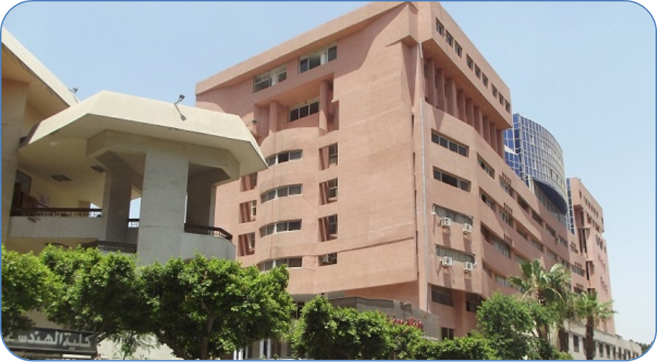
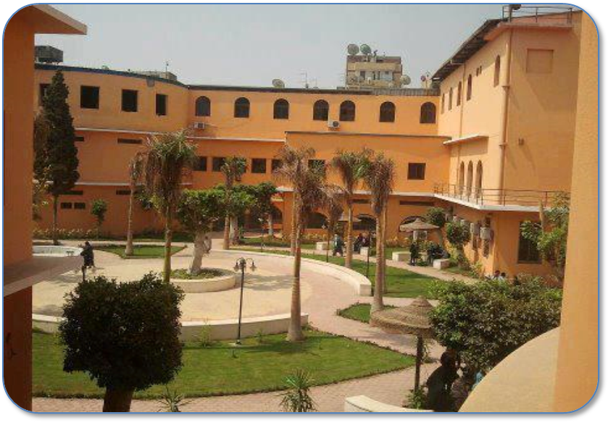
1 - تاريخ نشأة الكلية

Slide 5
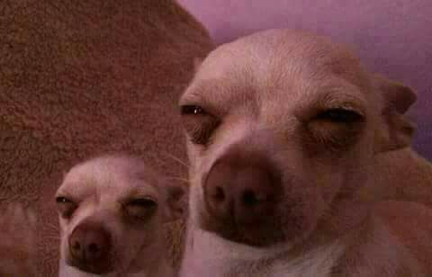
1 - تاريخ نشأة الكلية
1- يرجع أساس الكلية إلى الشعبة الهندسية بالمعهد العالى الفنى بالقاهرة والذى تأسس فى أكتوبر عام 1961 وكان تابعاً لوزارة التعليم العالى ويضم ثلاث شعب هى الشعبة الهندسية والشعبة الزراعية والشعبة التجارية وتمنح الشعبة الهندسية درجة البكالوريوس فى الهندسة بعد دراسة خمس سنوات باللغة الإنجليزية.
2- فى أكتوبر عام 1975 تم دمج الشعبة الهندسية
للمعهد العالى الفنى فى كلية التكنولوجيا بالمطرية
جامعة حلوان.
3- فى أبريل عام 1976 صدر القرار الجمهورى بضم
المعهد العالى الفنى بشبرا إلى جامعة عين شمس
تحت اسم كلية الهندسة بشبرا.
4- فى 1976/10/30 ثم صدر القرار الجمهورى بضم كلية الهندسة بشبرا إلى جامعة الزقازيق/ فرع بنها
5- وأخيراُ صدر القرار الجمهورى في 2005 بإنشاء جامعة بنها وكلية الهندسة بشبرا إحدى كلياتها.

Slide 6
2 - المواظبه / ايقاف القيد / النقل

Slide 7
المواظبه
ايقاف القيد

Slide 8
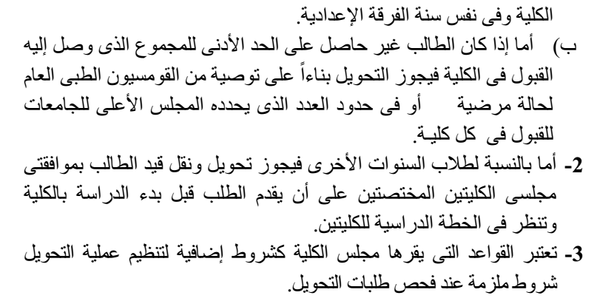
التحويل والنقل بين الكليات

Slide 9
3 – ضوابط الامتحانات / الالتماسات

Slide 10
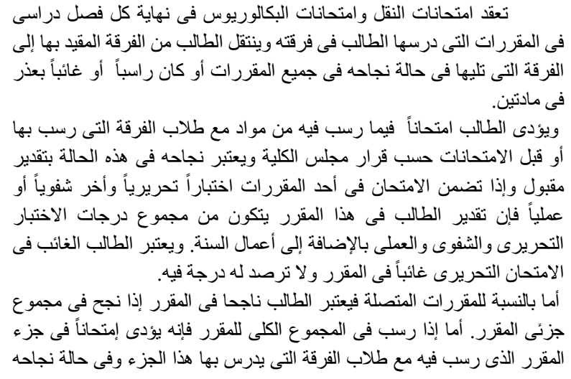
الامتحانات

Slide 11
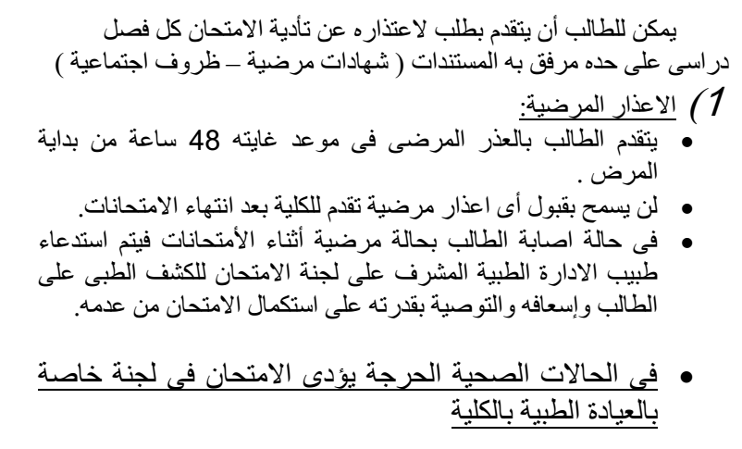
الاعتذار عن الامتحانات

Slide 12
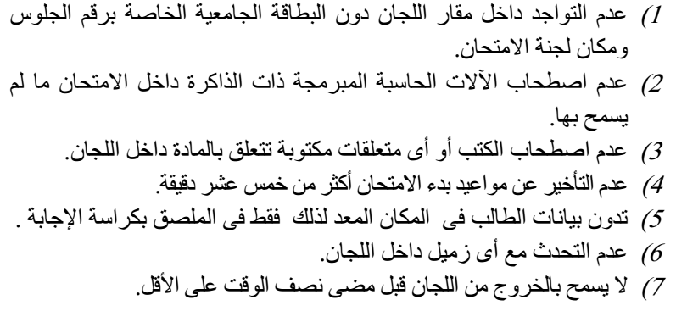
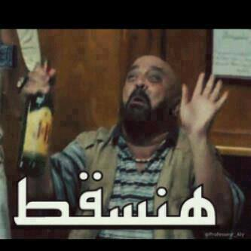
تعليمات اثناء الامتحانات

Slide 13
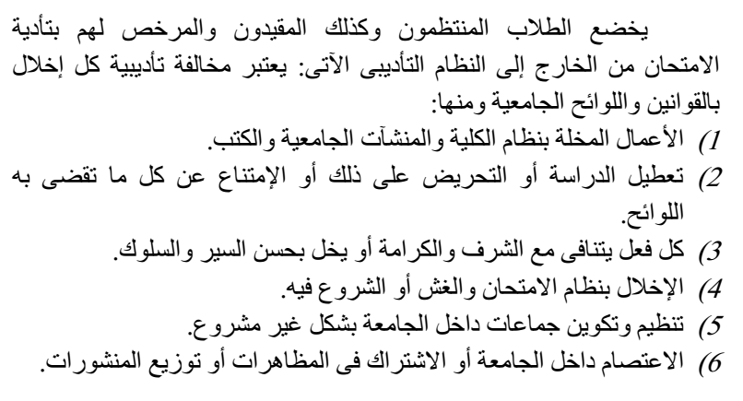
نظام تأديب الطلاب

Slide 14
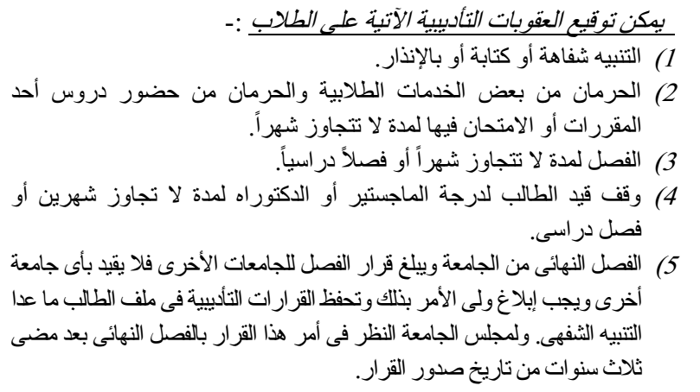
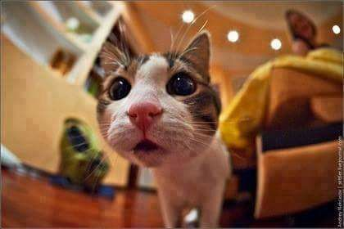
العقوبات التأديبيه

Slide 15
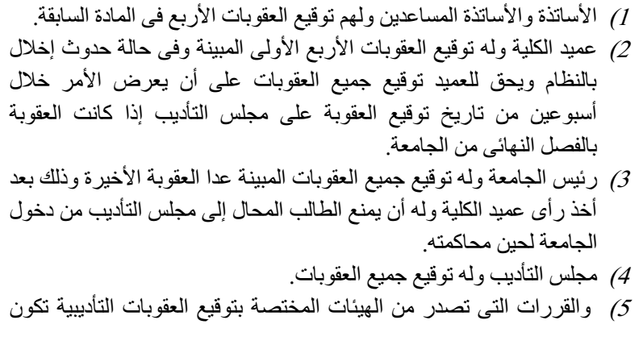
الهيئه المختصه بتوقيع العقوبات

Slide 16
ضوابط ( الالتماسات )
1.بعد إعلان النهائية، يتقدم الطالب الراغب في عمل إلتماس إلى مكتب شئون الطلاب ويملئ النموذج الخاص بالالتماس ويدفع الرسوم المقررة لذلك وذلك خلال مدة خمسة عشر يوما من إعلان النتيجة. 2.تجميع الالتماسات ويتم تسليمها إلى رئيس لجنة الالتماسات. 3.يقوم رئيس لجنة الالتماسات بتوزيعهاعلى لجنة مراجعة الالتماسات. 4.يقوم مراجع لجنة الالتماسات بالتنسيق مع رؤساء الكنترولات لفحصها . 5.يقوم المراجع بمراجعة الكنترول شيت المعلن به النتيجة مع كشف أعمال السنة وكذلك كراسة الاجابة. 6.إذا وجد أخطاء يقوم المراجع بتصحيحها في الكنترول شيت والتوقيع عليها. 7.يتم عمل كشوف جماعية لكل قسم بالتصحيحات التي تمت ويوقع عليها رئيس لجنة الالتماسات ووكيل الكلية لشئون الطلاب بعد ذلك. 8. يتم تحديد فترة للبت في الشكوى (موعد – تاريخ - مكان) النتيجة ويتم مخاطبة الطالب بالايميل في إعلان النتيجة أو عن طريق مكتب وكيل الكلية لشئون التعليم الطلاب.

Slide 17
4 - اتحاد الطلاب
يتم كل عام دراسى إنتخاب أعضاء اتحاد الطلاب الذى يمارس الأنشطة المختلفة ويعبر عن رأى الطلاب ويساعد فى استقتاءات الكلية لتنمية المنظومة العلمية والإجتماعية. ويتم النشاط الطلابى أيضاً من خلال تكوين الأسر التى تساهم بفاعلية فى النشاط الطلابى. ومن أهم الأنشطة لرعاية الطلاب هو صندوق التكافل الإجتماعى الذى يدعم الطلاب سواء إعانات مادية أو عينية من خلال ميزانية من الجامعة وجزء من مصروفات الطلاب أو تبرعات من أفراد أو جهات مختلفة
الشروط الواجب توافرها للترشح لإتحاد الطلاب
أ) أن يكون مصري الجنسية .
ب) أن يكون مستجد في فرقته .
ج) أن يتصف بالخلق القويم والسمعة الحسنة .
د) أن يكون مسدداً لرسوم الأتحاد .
هـ) أن يكون من ذو النشاط الملحوظ في اللجنة المرشح لها .
لجان رعاية الشباب
اللجنــة الثقافيــــة – اللجنه الفنيه – الرياضيه – الجواله – الاجتماعيه – الاسر – النشاط العلمي

Slide 18
4 - التكافل ( احد ادوار اتحاد الطلاب)
إجراءات الحصول على دعم صندوق التكافل الاجتماعى:
يقوم الصندوق بمساعدة الطلاب الذين يستحقون الإعانــــة بعد استيفاء الأوراق المطلوبة وبحث حالتهم وتكون المساعدة في الصور الآتية :
تسديد الرسوم الدراســية ، إعانة كتب، عمل النظارات الطبية ، إعانة الكوارث، إعانة الوفــــاة، مساعدات خاصــة .
كيفية الحصول على مساعدات من صندوق التكافل الاجتماعي ؟
1- يتم سحب الاستمارة المخصصة من مكتب رعاية الشباب.
2- تختم الاستمارة من إدارة شئون الطلاب.
3- تقدم الاستمارة لمكتب رعاية الشباب مرفقاً معها المستندات التالية:
أ‌) إذا كان الوالد موظف: يتم إحضار مفردات المرتب + صورة البطاقة للوالد والطالب
ب‌) إذا كان مزارع: يتم إحضار شهادة الحيازة) +صورة البطاقة.
ت‌) إذا كان بعمل حر: تم إحضار بحث إجتماع +صورة البطاقة.
ث‌) فى حالة المعاش: يتم إحضار بيان بالمعاش +صورة البطاقة.
4- يقوم الباحث الاجتماعى بالتاكد من الحاله و إبداء رأيه.
5 - تعتمد من رعاية الشباب ثم من العميد ليتم الصرف.

Slide 19
5 - الهيكل الوظيفي والاداري للكليه

Slide 22
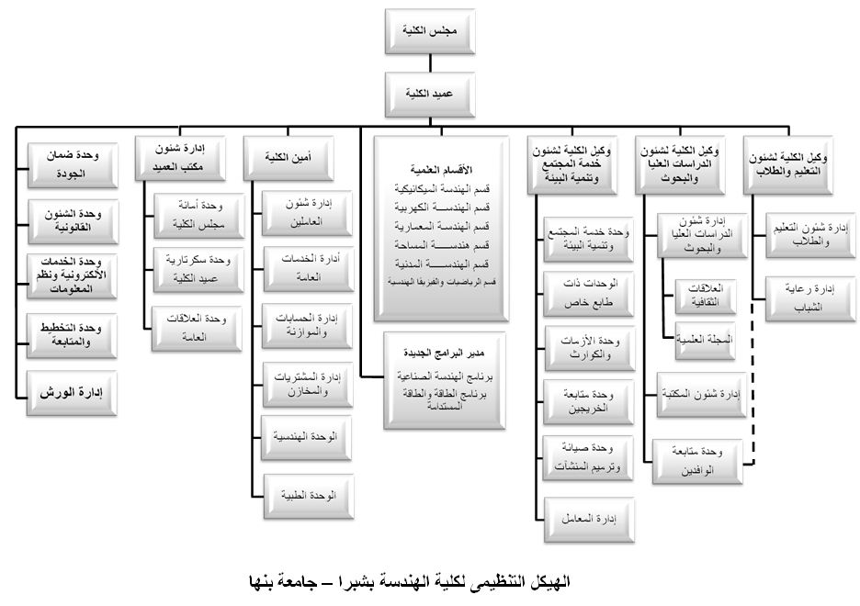

Slide 23
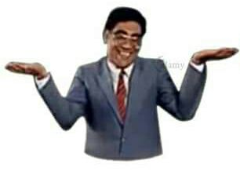
انطباعك عن المحاضره

Slide 24
المحاضرة القادمة
الميثاق الاخلاقي للطالب والمهندس
الحقوق والواجبات

Slide 25
Thank You

